Slide 1
Једначине са сабирањем и одузимањем разломака
Понедељак, 23.03.2020.

Slide 2
Решавање најразноврснијих проблема се може свести на решавање једначина.
Зато у сваком разреду додатно продубљујемо вештину решавања једначина.
При решавању једначина са разломцима користимо иста правила као и код решавања једначина истог типа у скупу природних бројева.

Slide 3
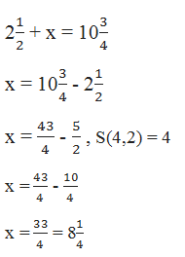
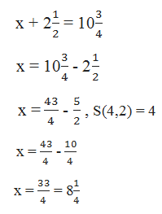
Подсетимо се...
Непозанти сабирак одређујемо тако што од збира одузмемо познати сабирак.
пример 1: пример 2:

Slide 4
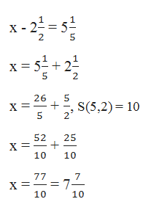
Непознати умањеник одређујемо тако што разлику
саберемо са умањиоцем.
пример 3:

Slide 5
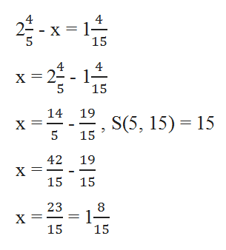
Непознати умањилац одређујемо тако што од
умањеника одузмемо разлику.
пример 4:

Slide 6
Задаци за вежбање:
Збирка задатака:
страна 157, задаци
Ове задатке не шаљете у одговору већ их вежбате код куће . . .
157.
158.

Slide 7
Останите здрави, весели, насмејани и расположени.
Срдачан поздрав, ваше наставнице
Марија и Јована ☺

